Slide 1
Kort om forsøk om samordning av innsigelser - FOSIN -Nordland
Plankonferansen 11. desember 2013

Slide 2

Regjeringsplattform
Redusere antallet lovpålagte høringsinstanser og avgrense innsigelsesretten i arealsaker
Offentlige reguleringer skal ikke unødvendig forsinke eller fordyre boligbygging. Regjeringen vil sikre raskere saksbehandling av byggesaker og forenkle plan- og bygningsloven.
Statlige myndigheters adgang til å fremme innsigelser som virker hemmende på boligregulering og lokal handlefrihet skal begrenses og innsigelsene samordnes bedre.

Slide 3
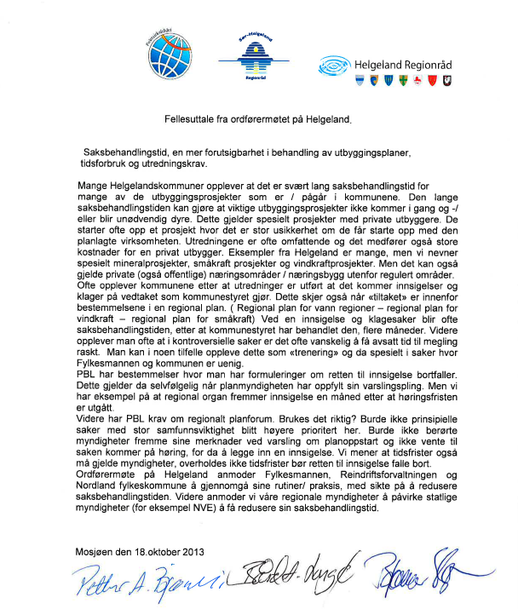

Slide 4
Departementets arbeid/prosjekt
Gjennomgang av bestemmelsene 2012/13
Tredelt prosjekt;
Gjennomgang med departementer og innsigelsesorganer
Konsulentoppdrag – kunnskapsinnhenting NIBR
Revisjon av rundskriv T-5/95 – om bruk av innsigelse
I tillegg: Forsøk om samordning i 6 utvalgte fylker

Slide 5
Hva?
Innsigelse; myndigheten til å treffe endelig vedtak i plansaker overføres fra kommunen til Miljøverndepartementet
Bare viktige konfliktsaker
  nasjonale interesser
  vesentlige regionale interesser
  …og andre interesser av vesentlig betydning

Slide 6
Tallenes tale - Nordland
Innsigelse kommune(del)plan: 40-61% Innsigelse reguleringsplaner 19-34%
Økning og stigende trend
Fylkesmannen størst – Kp:42% (Rp:14%)
  I Nordland – Kp: 24% (Rp: 7%)
Fylkeskommunen – Kp: 21% (Rp: 6%)
  I Nordland Kp: 5% (Rp: 4%)

Slide 7

Notes:
4 av fem innsigelser til kommuneplan kommer fra Fylkesmannen, halvparten kommer fra Fylkeskommunen.

Slide 8
Hyppigeste begrunnelser

Slide 9
Forbedringspunkter - Nibr
Økt koordinering regionale myndigheter
Utvidet saksbehandlingskapasitet på regionalt nivå /tidligere involvering
Økt forståelse på politisk nivå i kommunene for hvorfor innsigelser fremmes
Gode prosesser – tidlig avklaring

Slide 10
Forsøkets formål
Effektiv og målrettet planbehandling
  Få ned tidsbruken
  Samordning av interesser
Bedre samarbeid kommune – stat
Styrke kvalitet og gjennomførbarhet
Færre planer til avgjørelse i departementet

Slide 11
Overordnet ramme
Fylkesmannen får samordningsansvaret for innsigelser fra statlige myndigheter
  Innsigelser skal gå via Fylkesmannen
  Fylkesmannen gis myndighet til å avskjære innsigelser
Fylkesmannen skal arbeide for å styrke samarbeidet tidlig i planprosesser
Skille mellom Fylkesmannen som samordner og som innsigelsesmyndighet

Slide 12
Målsetting Nordland
Bedre dialogen i plansaker
Påse at innsigelser er tilstrekkelig begrunnet i vesentlig regionale eller nasjonale interesser
Samordne ved motstrid
Gjøre kommunene bedre til å avveie lokale, regionale og nasjonale interesser

Slide 13
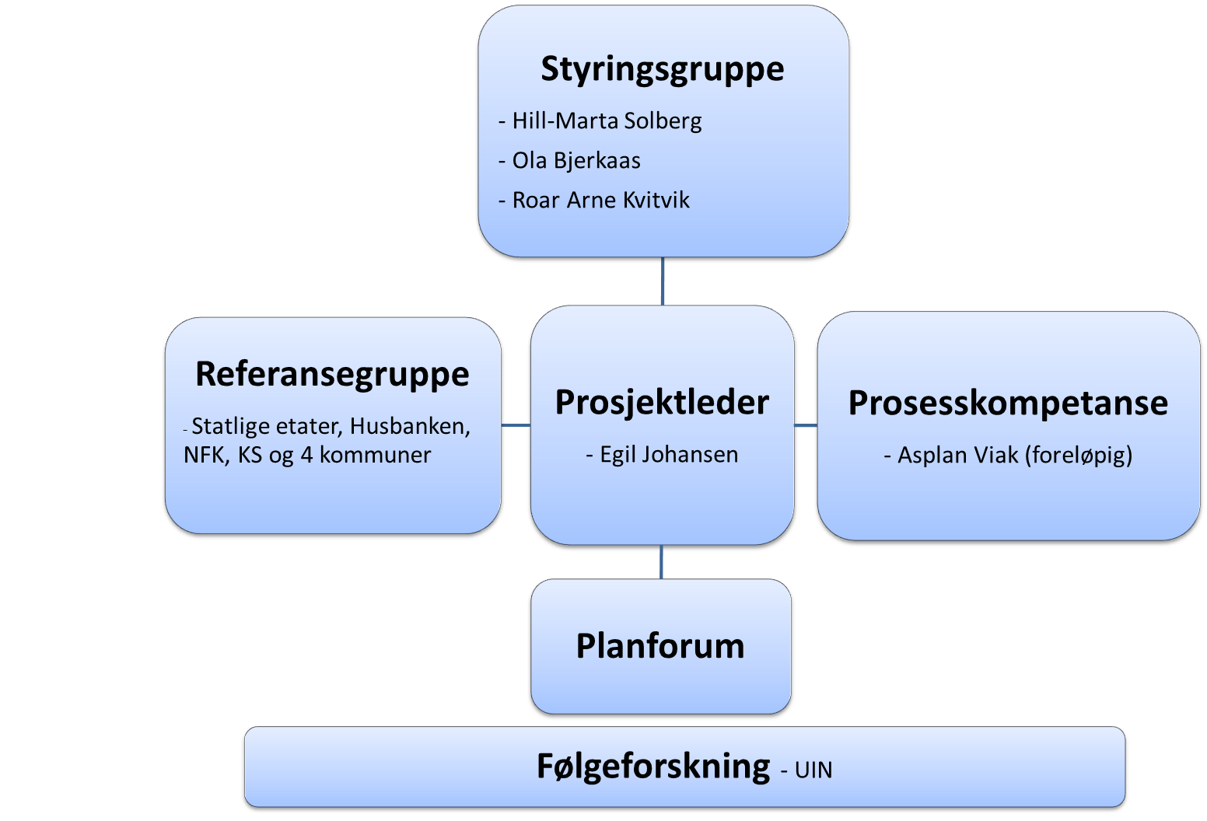
FOSIN - organisering

Slide 14
Hva som er gjort:
Oppstartsmøte 10. september 2013
Oppstartsbrev 18. september 2013
  Saker med oppstart etter 1. november 2013
Besøkt plannettverk i 5 av 7 regioner
KS´s Høstkonferanse Nordland
Rådmannsutvalget Nordland
Etablert referansegruppe

Slide 15
Hvor er vi:
Saksbehandling i forsøksperioden
Felles mal
Felles innsynsløsning
Policynotat
Veileder Nordland

Slide 16
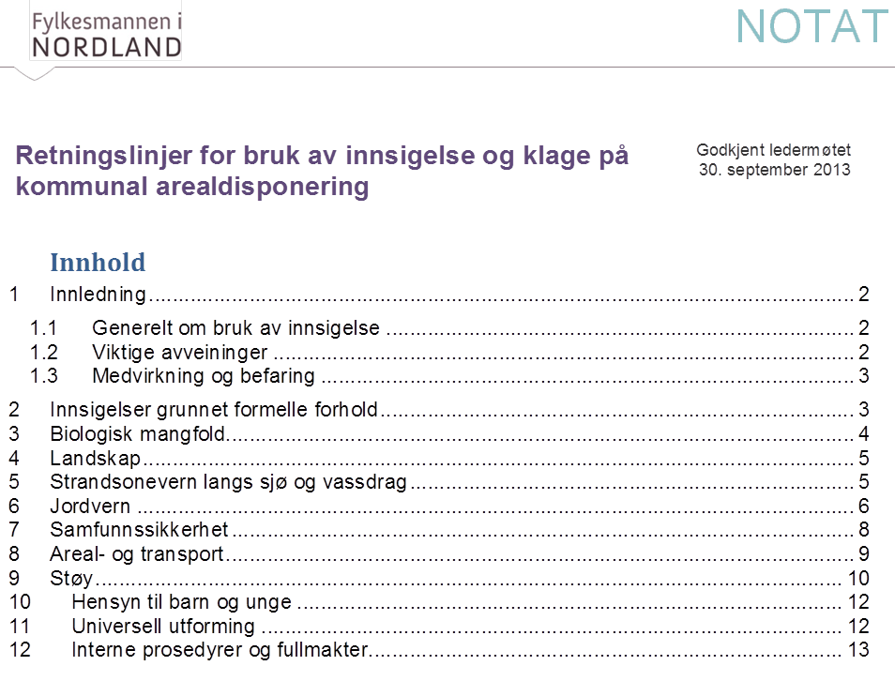
Retningslinjer innsigelse og klage

Slide 17



Slide 18
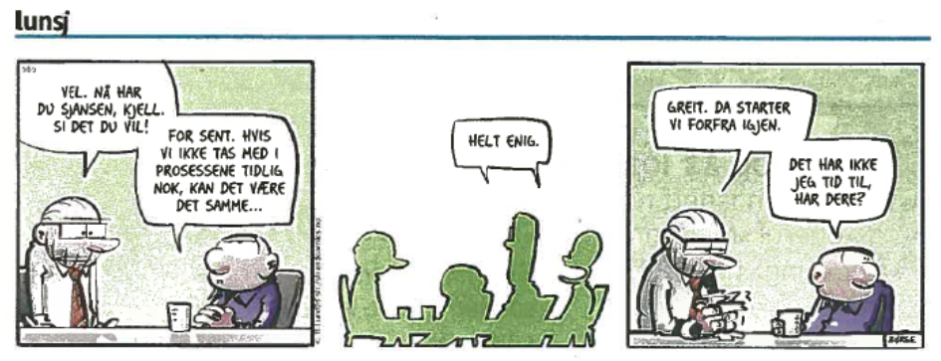
Prosjektperiode til september 2016

